Slide 1
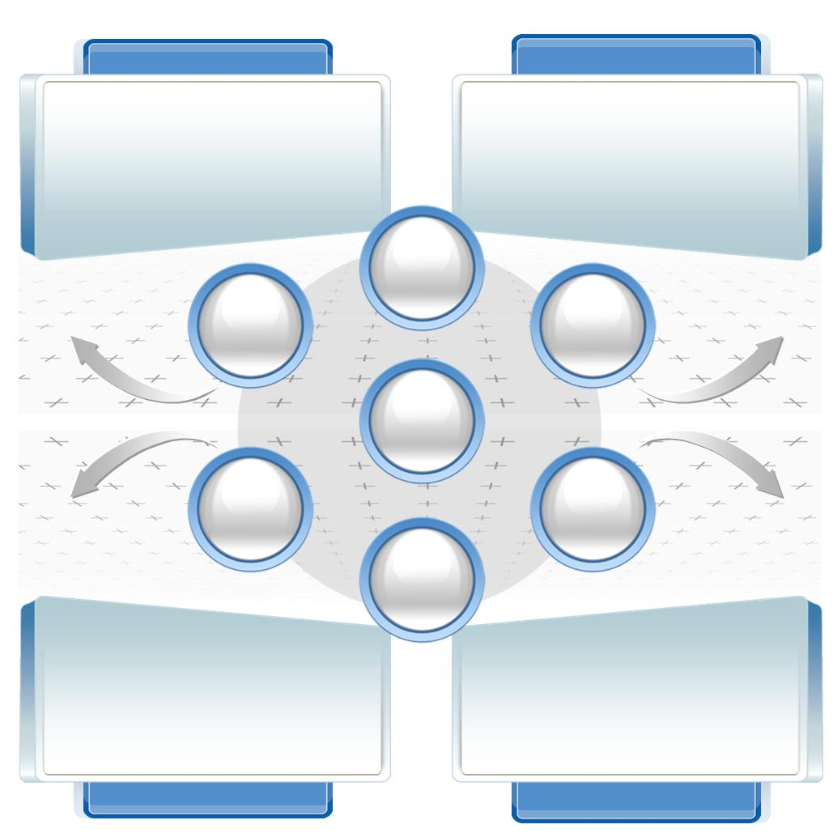

3. 인터페이스 요구사항
3.2 사용자인터페이스 구현방안
3. 인터페이스 요구사항
3.2 사용자인터페이스 구현방안
3.2.1 개요
본 사업에 운영되는 보안 장비의 관리콘솔은 사용자 등록,Agent 등록, 정책설정/정책운영, 알람/경보, 운영 결과보고서 등의 사용자 인터페이스를 제공하여 합니다. 따라서 본 사업 설치 운영 되는 관리콘솔들은 Navigation을 최적의 구조로 설계되어 있습니다.
사용자 인터페이스 구성 개요
운용 프로세스
운용 정보 표현
관리 운영 편리성
운영 정보 제공
최적의 사용자 운영시나리오를 제공
편리한 사용자 이용 환경 제공
편리한 운영자 운영 환경 제공
사용자의 필요성에 부합되는 정보제공
Agent 수집 정보의 정규화 제공
운용에 적합한
데이터 제공
첨단 표현
기술 적용
사용자 보안운용 프로세스
별 표준화된 인터페이스 제공
사용자의
편의성
운영적
편리우수성
각솔루션 분야
대표성
Web GUI를 통한 적합한 디자인
화면의 기능 및 정보 제공 목적에 부합하는 이미지 제공
송수신 데이터의 암호화
관리자 접속 이력 제공
저장 데이터의 기밀성, 무결성
화면 네비게이션

Slide 2
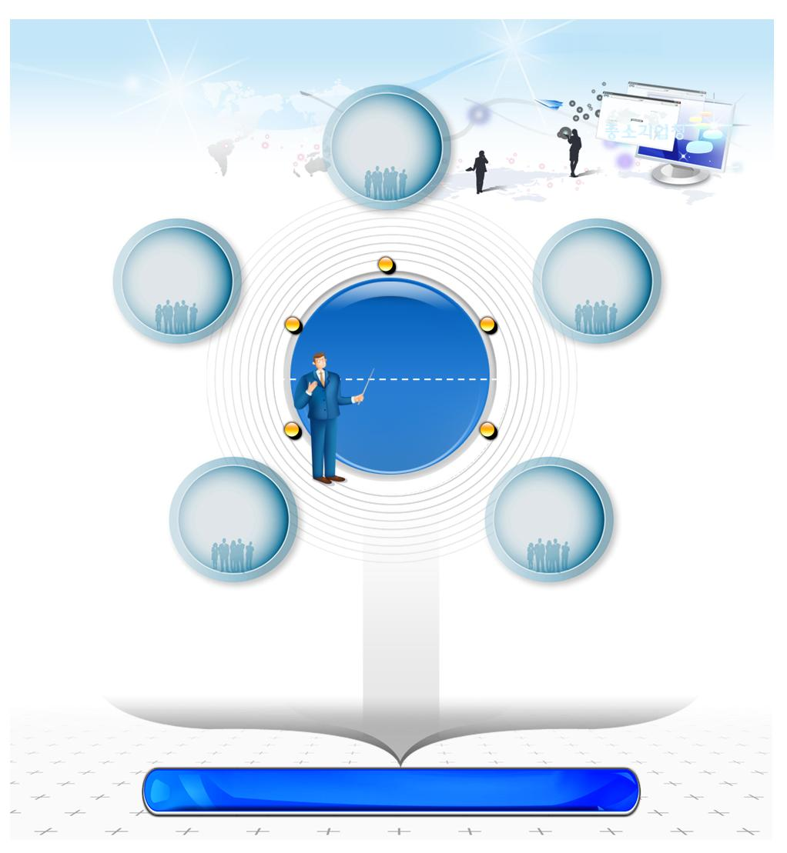
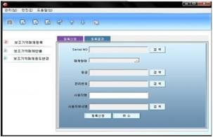
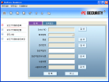

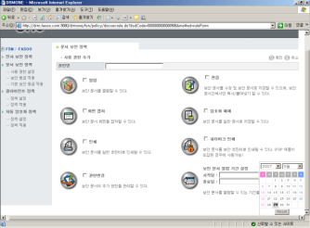

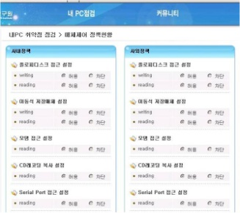

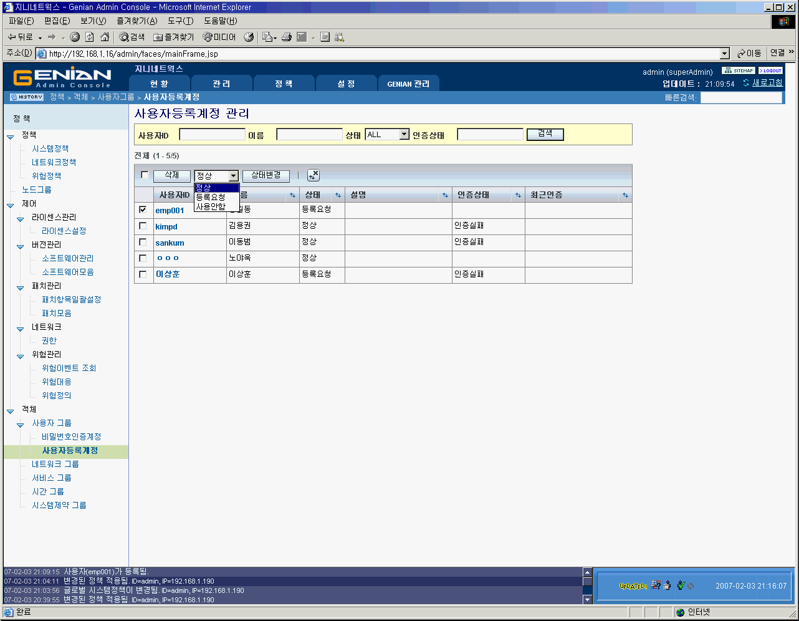
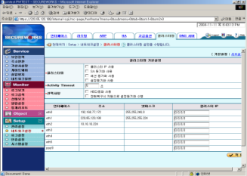
3. 인터페이스 요구사항
3.2 사용자인터페이스 구현방안
3. 인터페이스 요구사항
3.2 사용자인터페이스 구현방안
3.2.2 Web User 인터페이스
본 사업에 설치 운영되는 보안 시스템 관리 콘솔은 각 단위 보안 시스템 운영에 최적화된 WEB 사용자 인터페이스를 기본으로 하였으며, 운영자가 단위 시스템별로 별도의 관리 모듈을 설치하지 않고 WEB 사용자 인터페이스로 표준화 하여 운영합니다.
Web UI를 통한 표준화
보조기억매체관리
시스템운영 콘솔
문서보안관리
시스템 콘솔
다단계인증에
의한곤솔 화면 실행
네트워크접근긑
통제관리콘솔
보안관리콘솔 품질

